Slide 1
课程介绍
编译原理

Slide 2
课程介绍
理论、实战并重的编译原理课程；注重程序员核心能力培养
目标：提升编程能力
区别于面向研究人员、学者的编译原理教学，目标是让大家从更深层次理解程序语言、架构、面向对象、算法和数据结构以及编程思想。
化繁为简，掌握思想、原理、编程技巧，弱化高等数学、逻辑学等。
为了教学用创造了一门语言TinyScript并手把手带大家实现。(多语言Java/Javascript及其他）

Slide 3
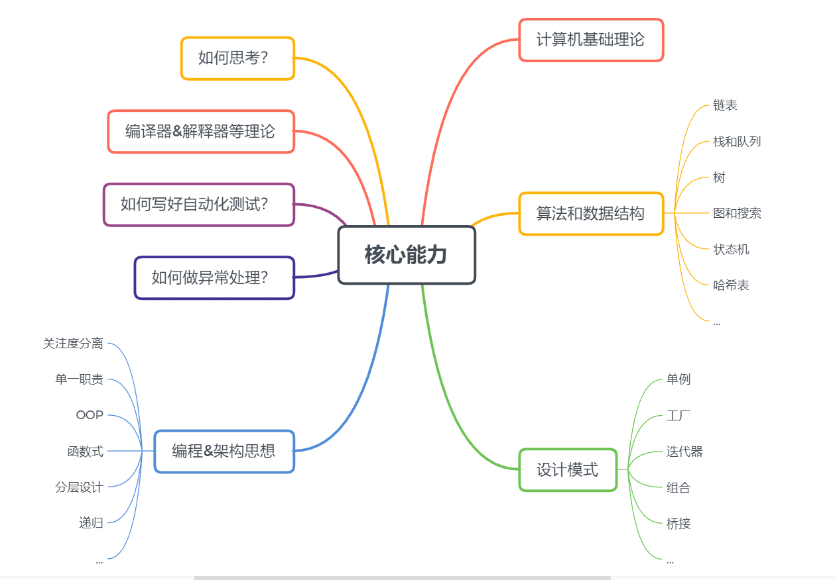

Slide 4
TinyScript
教学专用，为本课程量身定做的语言。
Java/Javascript双语实现，日后会增加Python/Go等语言。
大量使用了设计模式、算法和数据结构，对学习程序架构有很大帮助。

Slide 5
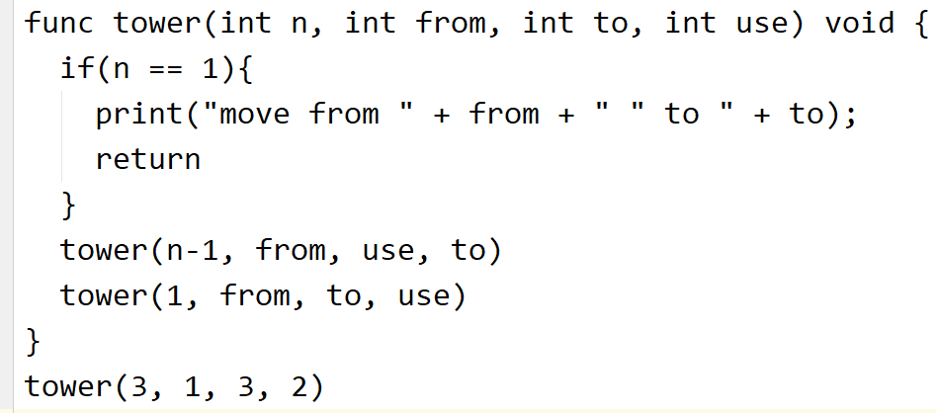
TinyScript示例：解汉诺塔问题
Notes:
func tower(int n, int from, int to, int use) void {
if(n == 1){
print("move from " + from + " " to " + to;
return
}
tower(n-1, from, use, to)
tower(1, from, to, use)
}
tower(3, 1, 3, 2)

Slide 6
课程整体导图展示
…

Slide 7
教学目标
通过实现一个完整的编译器掌握编译原理核心知识，语言相关架构技巧算法和数据结构（Java/Javascrip Go/Py等ing），向学员渗透测试程序编写技巧，计算机基础知识和架构思想。

Slide 8
编译原理简介
唯一不变的是变化

Slide 9
编译原理
研究「翻译」的科学，把一种机器语言翻译成另一种机器语言
例如：高级语言->低级语言->机器语言(二进制)
例如：计算机语言->硬件设备
让计算机理解更高级的语言并执行
让计算机理解人
给人提供更好的思考方式。
人
机器

Slide 10
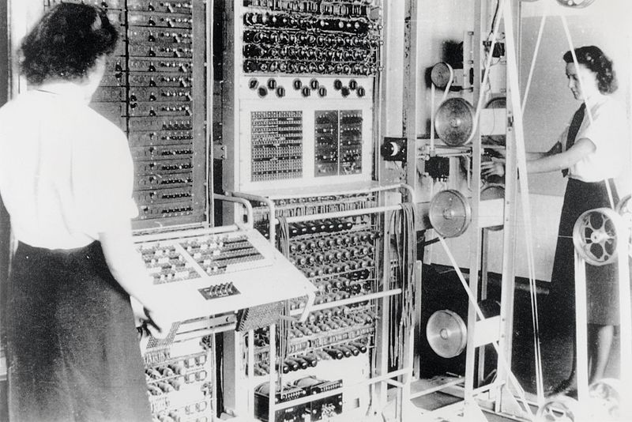
「硬」编程缩影

Slide 11
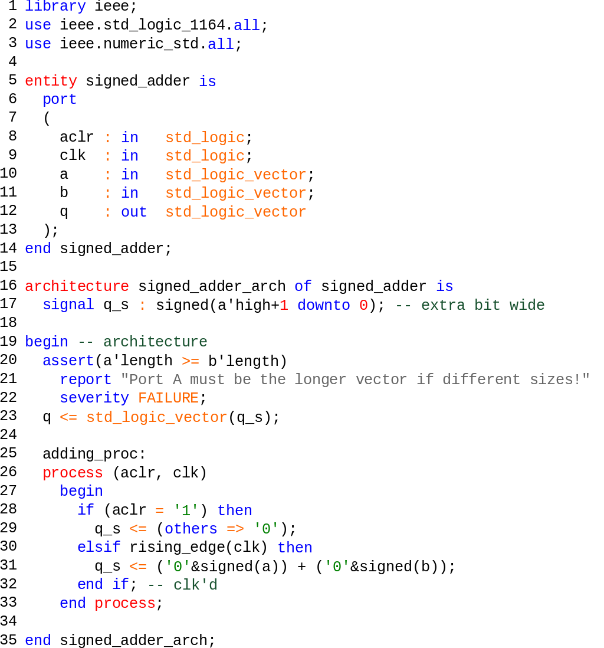
硬件语言(VHDL)
实现一个硬件加法器
将变成语言翻译成电路布线

Slide 12
编译原理的其他用途
专家系统（prolog）
内置脚本（Lua，javascript）
领域建模（HTML，SQL，业务语言）

Slide 13
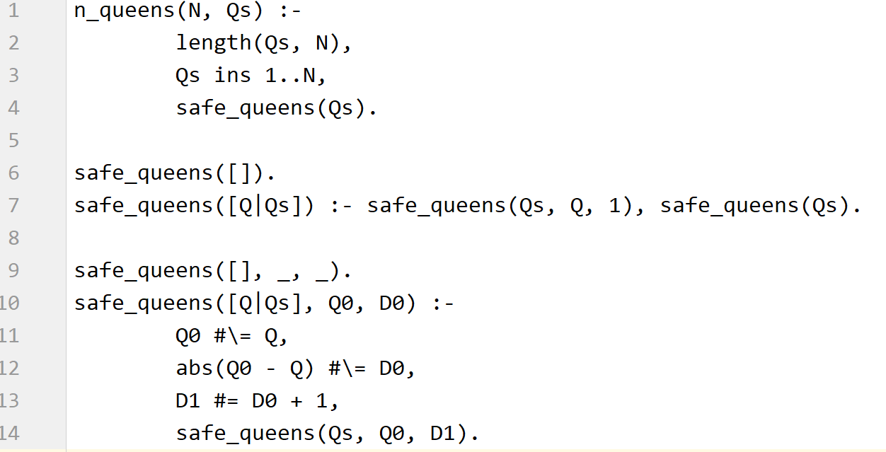
Prolog八皇后问题
Notes:
n_queens(N, Qs) :-
length(Qs, N),
Qs ins 1..N,
safe_queens(Qs).
safe_queens([]).
safe_queens([Q|Qs]) :- safe_queens(Qs, Q, 1), safe_queens(Qs).
safe_queens([], _, _).
safe_queens([Q|Qs], Q0, D0) :-
Q0 #\= Q,
abs(Q0 - Q) #\= D0,
D1 #= D0 + 1,
safe_queens(Qs, Q0, D1).

Slide 14
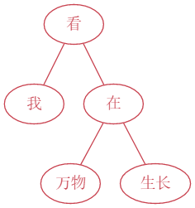
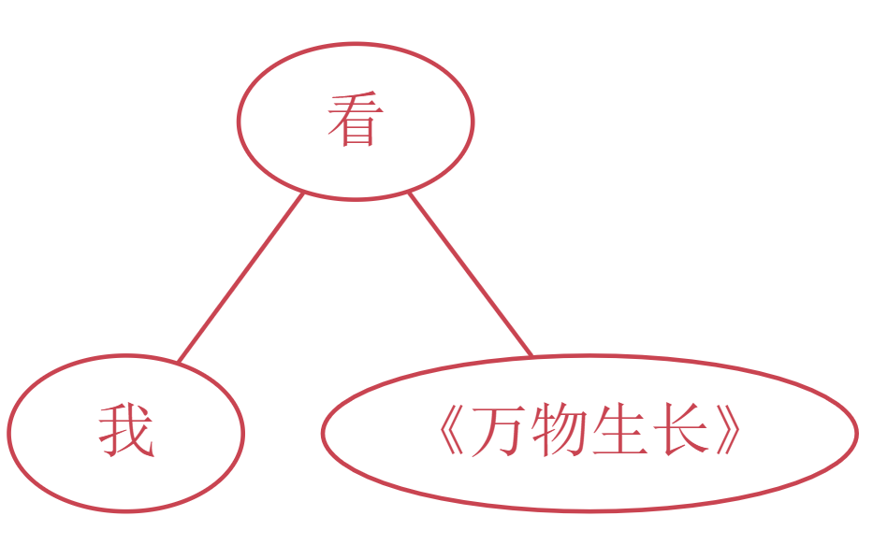
翻译的理解
编译原理的「翻译」能力只能作用在形式语言上
例如：我看万物生长。 如何理解？

Slide 15
如何理解给人提供更好的思考方式
计算机语言提供给了我们新的思考方式
例如：基于OOP语言我们思考领域——万事万物
例如：基于FP我们思考领域转化——规律
计算机和人是相辅相成的关系
学习多门语言是有必要的

Slide 16
编译器和解释器

Slide 17
什么是编译器
编译器将源程序编译成目标程序。

Slide 18
什么是程序的执行？
程序可以看作一个函数，接受输入和返回输出？思考：和数学上函数有什么区别？

Slide 19
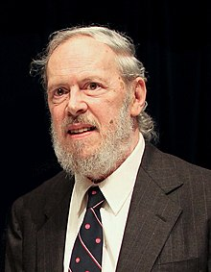
代表：C
丹尼斯·里奇「Dennis Ritchie」C语言作者，Unix开发者（将Unix移植到不同平台）
C的出现一开始是为了开发unix中的关键部分，是一门面向过程的语言（1972）。

Slide 20
什么是解释器？
解释器同时接受源程序和输入，执行并返回输出。

Slide 21
代表：早期Javascript
1994年，网景公司(Netscape Communications)创始人意识到浏览器需要一种类似胶水的语言让网页设计变得更加容易。
早期javascript是解释执行
https://www.youtube.com/watch?v=WlljD5BkoHw

Slide 22
混合编译器
中间代码更容易被翻译成目标程序、优化空间更大
中间语言的存在更利于编译器的实现
让虚拟机处理复杂的执行环境（跨平台）

Slide 23
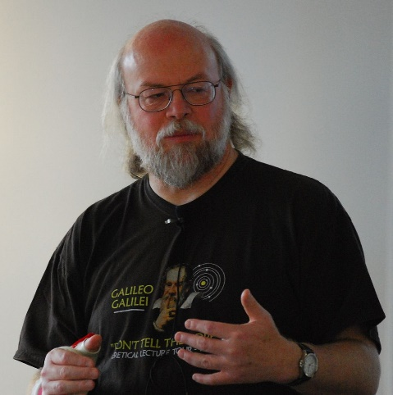
代表：早期Java
詹姆斯·高斯林「James Gosling」Java作者
1994年高斯林等人认为需要设计一门简单、高效、跨平台、安全……的语言替代C++

Slide 24
即时编译器（Just-in-time compiler)
一种提高效率的方法，中间代码不是直接执行，而是先被编译成机器码再执行。
例如：Java的一个类型的字节码第一次执行时被编译成了机器码，第二次执行的时候不需要再编译。
优点：提高执行效率（50%以上）

Slide 25
交叉编译
在一个平台编译产生多个平台的可执行代码

Slide 26
不同方式优劣势
解释执行有性能问题，但也异常灵活，例如支持eval函数，意味着程序可以动态修改。
直接交叉编译技术难度是其次，跨平台问题会多；一次编译很多包也有分发问题——产品问题。
虚拟化技术提供了更好的体验，却没有提供更好的性能（JIT完美解决这一点）

Slide 27
编译的流程
关注度分离

Slide 28
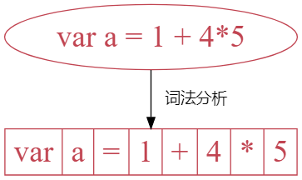
词法分析
var: Keyword
a : Variable
= : Operator
1 : Integer
+ : Operator
4 : Integer
* : Operator
5 : Integer
词法分析是一个分词断句+判断词性的过程。

Slide 29
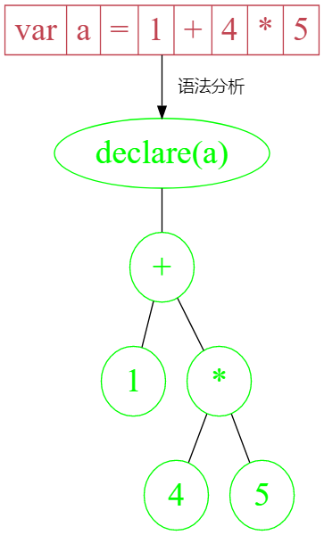
语法分析
根据词法分析结果形成抽象语法树（Abstract Syntax Tree，ab. AST)的过程
语法分析器常常被称作Parser

Slide 30
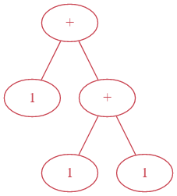
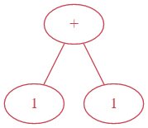
语法规则
expr -> 1+expr | 1
1+1的抽象语法树
1+1+1的抽象语法树

Slide 31
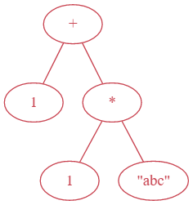
语义分析
通过语义分析对抽象语法树进行语法检查非常重要
图中通过语法检查模块可以看到*不能作用到整数和字符串。

Slide 32
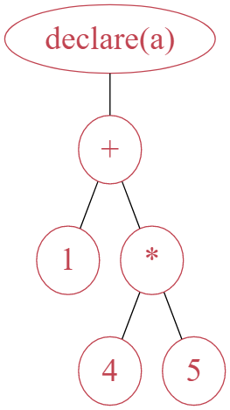
翻译：中间代码
var a = 1 + 4 * 5
t1 = 4*5
t2 = 1+t1
var a = t2
根据抽象语法树生成的中间代码（这里是三地址代码）更加接近计算机的指令。也可以对三地址代码进行存储、传输和一些优化。

Slide 33
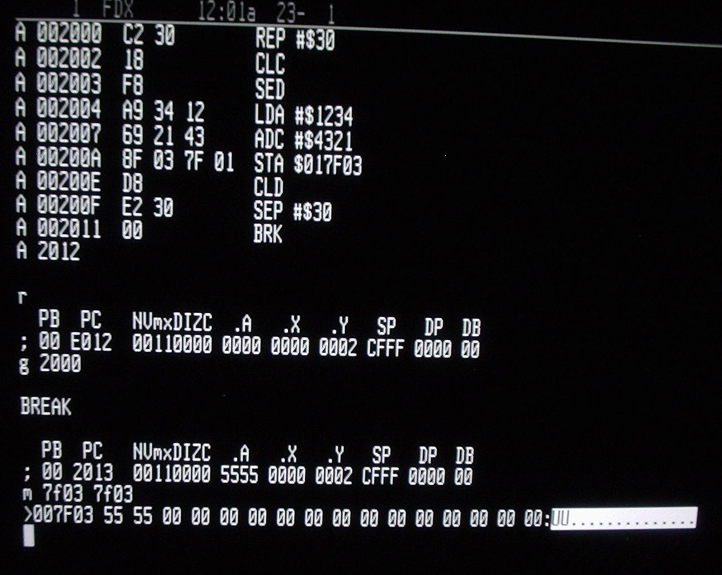
生成机器码
机器不懂高级语言
机器像「卡片机」一样，不断读取下一条指令并执行
这种简单的设计就是今天复杂的计算机
早期8bit处理器的机器码

Slide 34
运行时环境
有的编译器将代码编译成机器码，按照操作系统的约定编译成一个应用，运行成为操作系统的进程。
有的编译器将代码编译成中间代码（字节码、三地址代码等），然后在操作系统中启动一个虚拟容器（进程）来执行他们。
JIT编译器一边执行中间代码，一边编译他们。

Slide 35
编译器处理的两大过程
分析——对源程序进行分析形成中间表示(抽象语法树、符号表）
词法分析
语法分析
语义分析
翻译
综合——根据中间表示生成目标语言，提供运行环境等
中间语言
代码优化
机器码生成
运行环境及其他

Slide 36
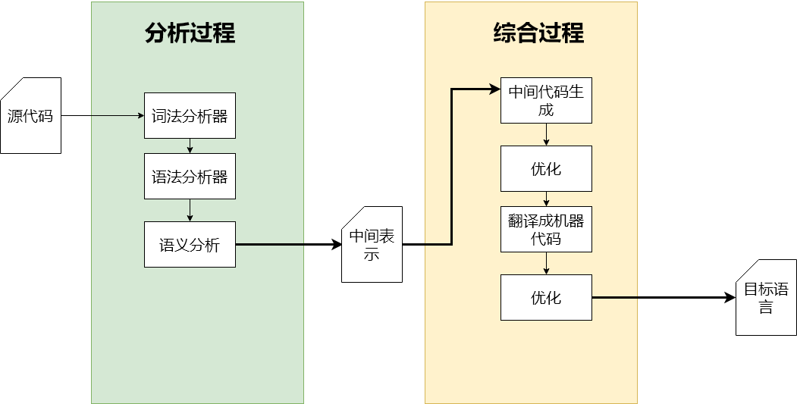
编译器分层设计

Slide 37
分层设计
最常见的软件架构
难点1：关注度分离，每一层都有意义（思考），有产出，可以独立使用
难点2：层足够强大——每一层，都用「优质的」算法数据结构、架构技巧解决大量共性问题。

